Slide 1
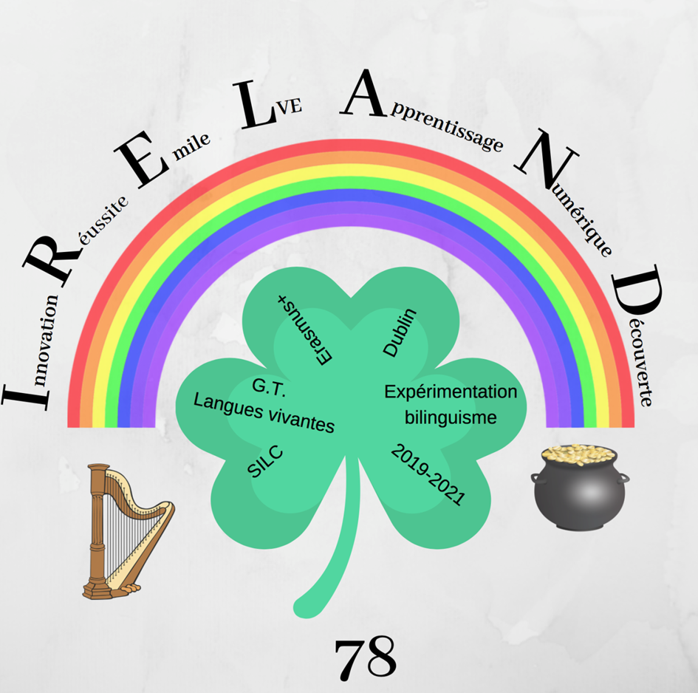

Quelles langues parlez-vous ?
EVEIL
A
LA DIVERSITE LINGUISTIQUE
C. DELOMÉNIE, IEN
GT Langues vivantes 78

Slide 2
L’EVEIL A LA DIVERSITE LINGUISTIQUE
Qu’est-ce que c’est ?
«Il y a éveil aux langues lorsqu’une part des activités porte sur les langues que l’école n’a pas l’intention d’enseigner (qui peuvent être ou non des langues maternelles de certains élèves [...]). Il s’agit d’un travail global, le plus souvent comparatif, qui porte à la fois sur ces langues, sur la langue ou les langues de l’école, et sur l’éventuelle langue étrangère ou régionale apprise.»
Définition de Michel Candelier, élaborée pour le projet EVLANG 1997
GT Langues vivantes 78

Slide 3



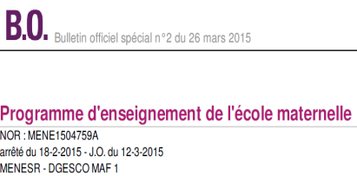
CADRAGE INSTITUTIONNEL
https://www.education.gouv.fr/au-bo-special-du-26-mars-2015-programme-d-enseignement-de-l-ecole-maternelle-3413
2019
Recommandations de la note de service n° 2019-086 – B.O. du 28-5-19
https://eduscol.education.fr/cid143570/guide-pour-l-enseignement-des-langues-vivantes-etrangeres.html
Recommandations pédagogiques pour l’école primaire
Partie 3: Les langues vivantes étrangères à l’école maternelle
2015
Extraits des Programmes d'enseignement de l'école maternelle 2015 en relation avec LV et l’Eveil à la diversité linguistique
Présentation du Plan Langues vivantes
Diapos 43 et 44
https://cache.media.eduscol.education.fr/file/Cycle_2/34/6/2019_reco_pedago_primaire_bdef_1173346.pdf
http://www.ac-grenoble.fr/savoie/pedagogie/docs_pedas/eveil_diversite_linguistique/div_ling_programmes.pdf
GT Langues vivantes 78

Slide 4
OBJECTIFS
Développer des représentations et des attitudes positives à l’égard de la diversité linguistique
Familiariser l’enfant avec une grande variété de sonorités des langues et développer des stratégies indispensables à l’apprentissage des langues
Découvrir des éléments linguistiques (lexique et structure) et culturels adaptés aux élèves
Faire émerger une conscience des langues (observer les langues, percevoir leurs régularités, leurs ressemblances et leurs différences).
Accueillir et reconnaître les langues familiales dans leur variété et leur richesse
GT Langues vivantes 78

Slide 5
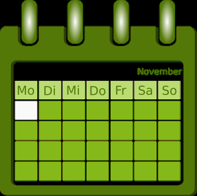
Quand ?
Accueil du matin
Temps de regroupement consacré aux activités ritualisées
A des moments clés de l’année : semaine des langues, journée européenne des langues, à l’occasion d’un projet particulier…
Temps de transition, activités de la vie quotidienne (passage aux toilettes, récréation, habillage…)
GT Langues vivantes 78

Slide 6




Chansons, comptines de transitions
The tidy up song
Le rangement
Clean up
Clean up
1,2,3
I’ll help you if you help me
Clean up
Clean up
1,2,3
I’ll help you if you help me
Clean up
Clean up
Everybody everywhere
Clean up
Clean up
Everybody do the share
The playtime song
Sortir en récréation
Play time
Play time
1,2,3
Find a friend and follow me
Play time
Play time
1,2,3
Find a friend and follow me
Story time song
L’heure de l’histoire
Story time
Story time
1,2,3
Find a friend and follow me
Story time
Story time
1,2,3
Find a friend and follow me

Slide 7



COMMENT ?
https://www.dailymotion.com/video/x45u80y 5’28
http://www.elodil.umontreal.ca/videos/presentation/video/eveil-aux-langues-et-developpement-de-loral-a/ 16’52 (exemples d’activités et témoignages)
http://bilem.ac-besancon.fr/faire-classe/leveil-aux-langues/ 5 vidéos (intérêt 3’32, MS/GS 4’44, TPS PS 2’57, quelles langues 1’52, accueil 2’15)
Recenser et utiliser les langues parlées dans l’école (enfants, parents, grands-parents, ATSEM, AVS, enseignants…. )
Utiliser une mascotte voyageuse, une marionnette
Mettre en place des rituels en langue étrangère
Mettre en place des évènements en langue étrangère: petit déjeuner, goûter, anniversaire…
http://eole.irdp.ch/activites_eole/le_papagei.pdf (fiches séances avec marionnettes papagei)
http://ww2.ac-poitiers.fr/dsden16-pedagogie/spip.php?article970
GT Langues vivantes 78

Slide 8

QUELQUES ACTIVITES POSSIBLES…
Apprendre en mémorisant et en se remémorant
Boites à histoires
Comptines
Chants
Apprendre en jouant
Jeux de doigts
Jeux de cour
Jeux de rondes
Jeux sociaux traditionnels connus
Apprendre en s’exerçant
Sentir ses cordes vocales, l’air expulsé, le son dans sa gorge…
Associer le dire et le faire
Apprendre en réfléchissant
Jeux phoniques
GT Langues vivantes 78

Slide 9
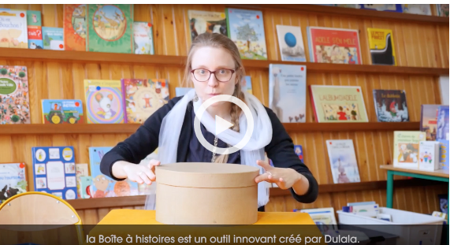

Ecouter et comprendre une histoire connue en langue étrangère
Apprendre en mémorisant et en se remémorant
-Boites à histoires
https://eduscol.education.fr/pid31440/favoriser-l%20ouverture-aux-autres-cultures-et-la-dimension-internationale.html?mode_player=1&video=360013 6’58
Choix des contes
– Contes de randonnée pas trop longs, avec des animaux le plus souvent, et toujours avec des motifs répétés de type comptine (« Vite, vite, dans la moufle, il se camoufle et il s’emmitoufle ») permettant une mémorisation;
– Contes traditionnels utilisés en maternelle (le petit bonhomme de pain d’épices, Boucle d’Or et les 3 ours, Roule galette, ….);
– Albums pour enfants à structure répétitive (raconte r l’histoire mais sans jamais utiliser l’album).
https://www.dulala.fr/boite-a-histoires-dulala/ 4’54
GT Langues vivantes 78

Slide 10
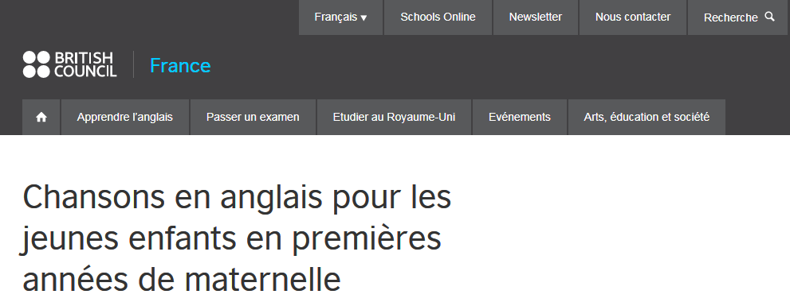
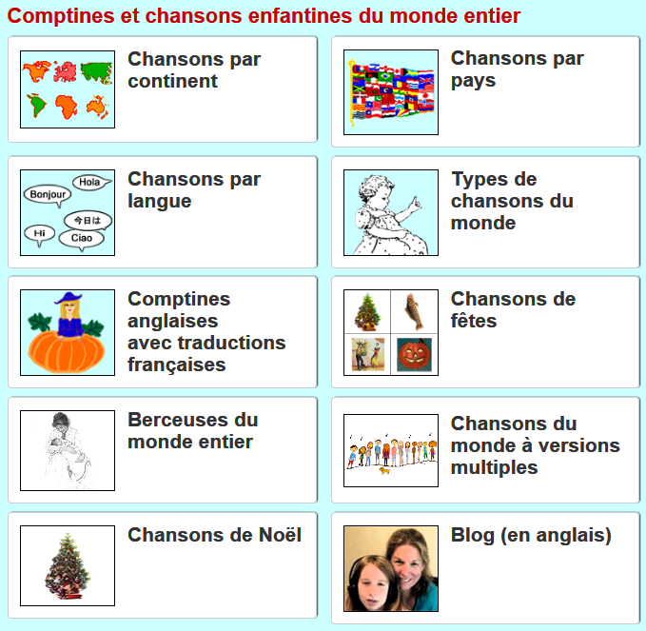

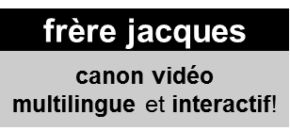
Ecouter et apprendre une comptine en langue étrangère
Apprendre en mémorisant et en se remémorant
-Comptines
-Chants
https://www.britishcouncil.fr/blog/chanson-en-anglais-enfants
https://www.mamalisa.com/?t=hubfh
Salutations et tâches routinières
Animaux
Couleurs
Apprendre les chiffres et à compter
Chansons interactives (bouger les pieds et les mains)
http://demonsaumonde.free.fr/frere.jacques/index.html
https://fr.padlet.com/cpetrault/frerejacques_diversite_linguistique
GT Langues vivantes 78

Slide 11




Ecouter et apprendre une comptine en langue étrangère
Bibliographie
Mes plus belles chansons du monde
Textes : Collectif
Illustrations : Elsa Fouquier
Gallimard jeunesse, 2012
Des voix d'enfants, des voix d'adultes, des mots d'ailleurs et des instruments multicolores... pour un tour du monde en musique plein de joie, de tendresse et de fraîcheur!
Un livre-CD de seize chansons traditionnelles du monde entier : d'Argentine, de Russie, d'Algérie, du Congo, du Vietnam... Avec les textes des chansons et leur traduction.
Comptines de roses et de safran
Les plus belles berceuses du monde
Textes : Chantal Grosléziat
Illustrations : Aurélia Fronty
Didier jeunesse, 2011
Cet ensemble regroupe 28 comptines, berceuses, chants et jeux de doigts d'Inde, du Pakistan et du Sri Lanka. Les paroles des chansons sont reproduites dans leur alphabet d'origine, transcrites en caractères latins et traduites en français. Des commentaires expliquent l’origine, le contexte culturel et l’instrumentation de chaque chanson.
Texte : Collectif
Illustrations : Collectif
Didier jeunesse, 2008
Un tour du monde en 23 berceuses, du Mali en allant vers le Japon. Les paroles des berceuses sont présentées dans les alphabets d'origine, transcrites en caractères latins, traduites en français et accompagnées d'illustrations riches en couleurs. Des commentaires expliquent l'origine et l'histoire des chansons. Le disque propose les interprétations par des chanteurs aux voix authentiques et une grande diversité d'instruments traditionnels.
GT Langues vivantes 78

Slide 12


Apprendre un chant en anglais en PS/MS
Apprendre en mémorisant et en se remémorant
- Chants
Objectifs:
-Mémoriser un chant en anglais
-Associer un geste à un mot ou une formulation
-Prendre conscience des particularités phonologiques de la langue anglaise: voyelles longues et brèves, diphtongues, h expiré
Remarque : en cas de difficulté pour accéder aux vidéos, utiliser un autre navigateur.
If you’re happy
http://ww2.ac-poitiers.fr/dsden86-pedagogie/spip.php?article1919
Phase 1
Phase 2
Phase 3
Phase 4
Ecoute
À partir d’un support vidéo authentique
Appropriation phonologique et mémorisation
Répétition
Appropriation collective
GT Langues vivantes 78

Slide 13
Repérer des mots connus dans une chanson anglaise
Apprendre en mémorisant et en se remémorant
-Chants
Objectifs:
-Repérer à l’oral un mot «hello»
-Parler en continu
Répéter «hello»: [h] expiré, accent sur la 2ème syllabe «he’llo»
- Repérer à l’oreille, un mot ou une expression déjà travaillé lors de séances précédentes.
http://ww2.ac-poitiers.fr/dsden86-pedagogie/spip.php?article1919
Découverte des documents audios pour la première fois...
Ecoute active
avec support didactisé
Ecoute active
avec support non didactisé
«Hello, hello, what’s your name?»
«Hello»
de Martin Solveig
GT Langues vivantes 78

Slide 14

Jeux de doigts
Apprendre en jouant
Finger plays
Round and round the garden
Round and round the garden
le doigt trace des cercles
Like a Teddy bear
dans la paume de la main
One step, two steps
puis monte le long du bras
Tickle-ee under there
et chatouille
https://www.youtube.com/watch?v=gaJCLxhE7u8
https://www.youtube.com/watch?v=Y3u6Gw2_X6c
Two little black birds
The Itsy Bitsy Spider
Open shut them
Jack and Jill
Five Little Monkeys
Baby Shark
Did you ever see a Fishy?
Two little dicky birds
Two little dicky birds
Sitting on a wall
One named Peter
One named Paul
Fly away Peter
Fly away Paul
Come back Peter
Come back Paul
GT Langues vivantes 78

Slide 15


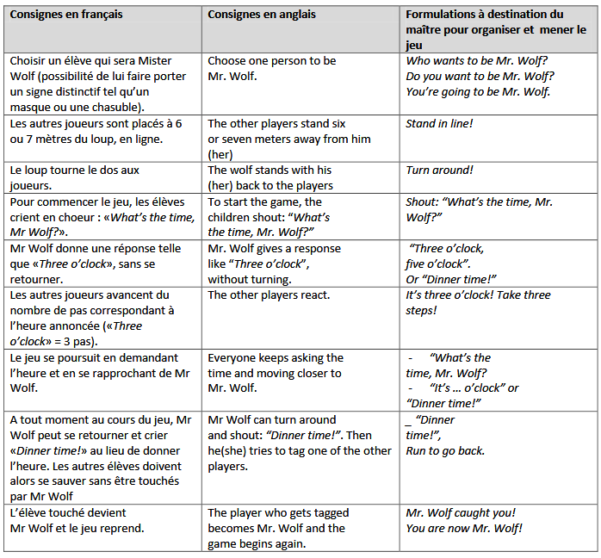

Jeux de cour
1 2 3 Soleil
What’s the time Mr Wolf?
Apprendre en jouant
Playground games
1 2 3
En espagnol, italien, allemand, polonais…
https://www.youtube.com/results?search_query=http%3A%2F%2Fwww.videojug.com%2Ftag%2Fplayground-games
https://padlet.com/cpetrault/123_Soleil
http://www.ac-grenoble.fr/lve26/IMG/pdf_Fiche_jeu_What_s_the_time_Mr_Wolf_.pdf
GT Langues vivantes 78

Slide 16

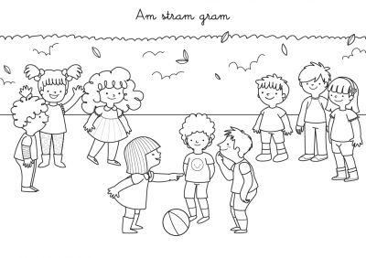
Comptines à plouffer
Apprendre en jouant
Counting games
Dip, dip, dip
Dip, dip, dip,
My blues ship
Sailing on the water
Like a cup and saucer
Out goes one
Out goes two
And goes another one
And that makes you
Tinker, tailor
Tinker,
Tailor,
Soldier,
Sailor,
Rich man,
Poor man,
Beggar man
Thief
Ip,dip
Op, dip, sky blue
Who is it ?
Not you
Not because you’re dirty
Not because you’re clean
My mother says you’re the fairy queen
Eenie, meenie, miney, mo
Eenie, meenie, miney, mo
Catch a tiger by his toe
If he hollas let him go
My mother said to pick
The very best one
And you are nooooooot (not) it
GT Langues vivantes 78

Slide 17
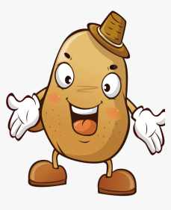

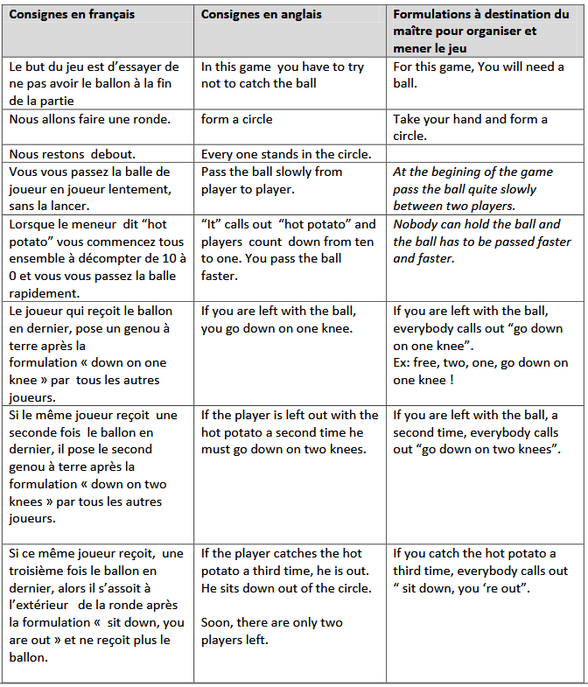

Jeux de cour
Please Mr Crocodile
Hot potato
Apprendre en jouant
Playground games
Hot potato
Please Mr Crocodile
Les joueurs attendent derrière la ligne.
Un joueur est Mr Crocodile. Il se tient entre les 2 lignes.
Les joueurs crient :
«Please Mr Crocodile, can we cross the river ? »
Mr Crocodile répond :
“No you can’t. Unless you’re wearing …red”
https://www.youtube.com/watch?v=cxJlNY42Zqk
Les joueurs portant la couleur mentionnée par le crocodile traversent (en marchant tranquillement) la rivière.
Les joueurs qui ne portent pas la couleur mentionnée courent de l’autre côté de la rivière.
Le crocodile essaie de les toucher.
S’il parvient à toucher quelqu’un, il devient lui aussi crocodile.
https://www.youtube.com/results?search_query=http%3A%2F%2Fwww.videojug.com%2Ftag%2Fplayground-games
http://www.ac-grenoble.fr/lve26/IMG/pdf_Fiche_jeu_hot_potato.pdf
GT Langues vivantes 78

Slide 18

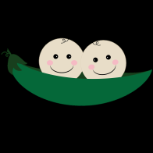
Jeux de cour
Shark Attack
Twins
Apprendre en jouant
Playground games
Shark Attack Jeu collectif d’attaque et de défense
Twins Jeu collectif de coopération
http://www.ac-grenoble.fr/lve26/IMG/pdf_Fiche_jeu_twins.pdf
http://www.ac-grenoble.fr/lve26/IMG/pdf_Fiche_jeu_shark_attack.pdf
GT Langues vivantes 78

Slide 19

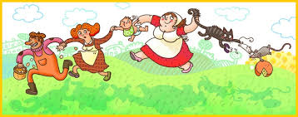
Jeux de rondes
The farmer's in his den
Apprendre en jouant
Circle game
The farmer's in his den,
The farmer's in his den,
E I E I O - The farmer's in his den.
The farmer wants a wife,
The farmer wants a wife,
E I E I O - The farmer wants a wife.
The wife wants a child,
The wife wants a child,
E I E I O - The wife wants a child.
The child wants a nurse,
The child wants a nurse,
E I E I O - The child wants a nurse.
The nurse wants a dog,
The nurse wants a dog,
E I E I O - The nurse wants a dog.
The dog wants a bone,
The dog wants a bone,
E I E I O - The dog wants a bone.
We all pat the dog,
We all pat the dog,
E I E I O - We all pat the dog.
https://youtu.be/qwB4owcLAAg
Le fermier dans son pré
GT Langues vivantes 78

Slide 20
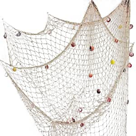
Jeux de rondes
The Fishing Net
Apprendre en jouant
Circle game
Description
Répartir les élèves de la classe en deux groupes :
Les pêcheurs the fishermen
Les poissons the fish
Les pêcheurs forment un cercle en se tenant les mains.
Ils choisissent un nombre.
Lorsqu’ils se mettent à compter à haute voix, les poissons traversent le filet. Ils entrent et sortent librement.
Lorsque les pêcheurs arrivent au nombre choisi, ils referment le filet, en baissant les bras.
Leurs mains restent attachées. Les poissons qui se trouvent dans le filet à ce moment deviennent pêcheurs. Ils rejoignent le cercle.
Consignes en anglais
Let’s play!
Group 1 : You are the fishermen with the net. Make a circle, with your arms up and choose a number.
Group 2 : You are the fish : you swim in and out of the net.
Fishermen, you can count up to your secret number. T
hen you will drop your arms. All the fish inside the net are caught and become part of the net.
Choose a new number and carry on until all the fish are caught.
GT Langues vivantes 78

Slide 21
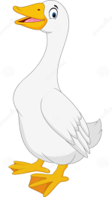

Jeux de chandelles
Goodmorning, Goodbye
Duck, duck, goose
Apprendre en jouant
Circle game
Duck, duck, goose
Un enfant passe derrière les autres élèves en cercle et touche leur tête en disant duck.
Quand il choisit de dire goose, l'élève désigné doit l'attraper avant qu'il ne s'assoit à la place laissée libre.
L'enseignant peut, en plus du nom des deux animaux, amener quelques ordres du type: go, run, catch him/her, sit down, hurry up ...
Goodmorning, Goodbye
https://www.youtube.com/results?search_query=http%3A%2F%2Fwww.videojug.com%2Ftag%2Fplayground-games
http://www.ac-grenoble.fr/lve26/IMG/pdf_Fiche_jeu_good_morning_goodbye.pdf
GT Langues vivantes 78

Slide 22

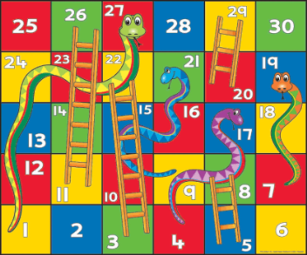
Apprendre en jouant
Jeux sociaux traditionnels connus
Rock, paper, scissors
Snakes and ladders
Rock, paper, scissors
Jeu du Pierre, feuille , ciseaux
Une main dans le dos, on choisit soit la pierre, la feuille ou la paire de ciseaux, on compte jusqu'à trois:
One, two, three
et chacun montre sa main.
La maitresse peut annoncer le vainqueur :
You win ou the rock beats the scissors.
Snakes and ladders
A partir d'un plateau de jeu simplifié
On lance le dés
Throw the dice
On compte (jusqu'à 6) en avançant son pion.
Si on arrive sur le bas d'une échelle, on monte
Go up
Si on arrive sur la tête d'un serpent, on descend
Go down
Le premier arrivé à la dernière case gagne.
GT Langues vivantes 78

Slide 23





Jeux de Virelangues
Apprendre en s’exerçant
Tongue twisters
Sentir ses cordes vocales
Anglais
Italien
Sopra la panca la capra campa
Sotto la panca la capra crepa
http://www.lv13.ac-aix-marseille.fr/spip/spip.php?article212&var_mode=calcul
http://www.lv13.ac-aix-marseille.fr/spip/spip.php?article209&var_mode=calcul
Allemand
Als Anna
abends ass,
ass Anna
abends Ananas.
http://www2.ac-lyon.fr/ressources/rhone/langues-vivantes/spip.php?article270
GT Langues vivantes 78

Slide 24
Echauffer son corps
Ranger la classe
Apprendre en s’exerçant
- Associer le dire et le faire
  Mise en activité / Echauffement
  Pour ranger la classe
Objectifs:
- Comprendre des verbes d’action et des prépositions relatives à l’espace:
sit down, stand up, jump, walk,put, on, in front of
Clean up, clean up.
Everybody, let’s clean up.
Clean up, clean up.
Put your things away.
Clean up! Clean up! Clean up!
Put your things away.
Pick up your toys.
Pick up your books.
Pick up your shoes.
Put your things away.
Clean up, clean up.
Everybody, let’s clean up.
Clean up, clean up.
Put your things away.
https://supersimple.com/song/clean-up/
L’enseignant accompagne sa parole avec le geste correspondant
Par la suite, l’enseignant pourra différer l’action en laissant un temps de réflexion aux élèves.
http://ww2.ac-poitiers.fr/dsden86-pedagogie/spip.php?article1919
GT Langues vivantes 78

Slide 25



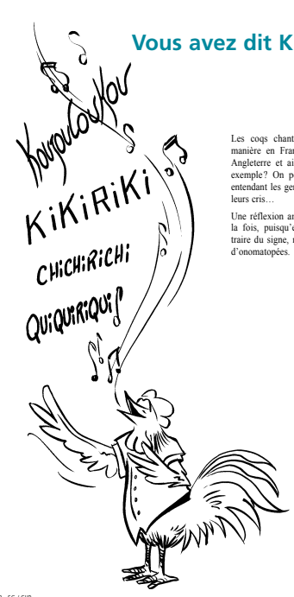
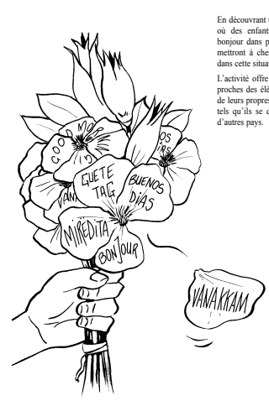
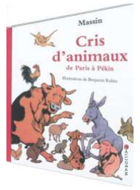
Manipuler sans appréhension des sons et des mots inconnus
Apprendre en réfléchissant
Jeux phoniques
Bibliographie
Comment l’éléphant barrit-il en japonais?
Texte : Lila Prap
Illustrations : Lila Prap
Circonflexe, 2005
Chaque double page présente un animal et son cri singulier, décliné en diverses langues. Des pastels amusants donnent vie à cette joyeuse et "bavarde" ménagerie. En début et fin d'ouvrage, on donne la traduction en quarante langues du cri des seize animaux présentés.
https://edl.ecml.at/Portals/33/documents/EDL-animal-cards-all.pdf
Cris d’animaux de Paris à Pékin
Texte : Massin
Illustrations : Benjamin Rabier
Calligram, 2011
http://eole.irdp.ch/activites_eole/kikiriki.pdf
Le coq chante, la poule caquette, la vache meugle, la chèvre chevrote et la grenouille coasse. Mais à quoi ressemble la transposition de leur cri dan les différentes langues du monde?
C'est ce qu'invite à découvrir cet album dont chaque double page met en scène un animal que l'on a croqué dans douze petites vignettes. Chacune est accompagnée d'une onomatopée traduisant le cri de la bête tel qu'interprété par les habitants de dix pays, de la Russie à la France en passant par l'Allemagne, la Grande-Bretagne, l'Italie, l'Espagne, le Portugal, la Chine, la Corée du Sud et le Japon.
http://eole.irdp.ch/activites_eole/buenos_dias.pdf
GT Langues vivantes 78

Slide 26

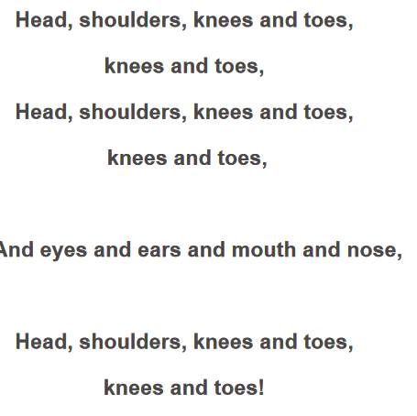
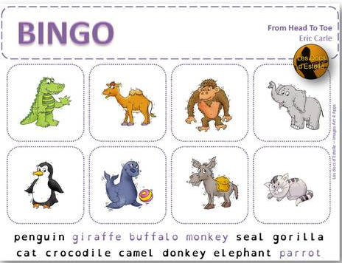
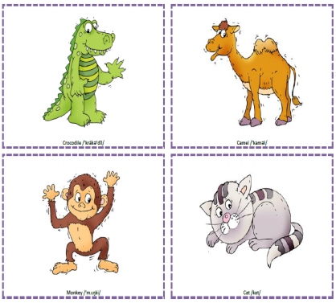
A partir d’un album
From Head to toe, E. Carle
Comptine
Head, shoulders, knees and toes.
Bingo…
Flashcards
- Les parties du corps
- les actions
- les animaux de la jungle
What's this ?
A ... (+ animal)
Can you …. + action Yes/No
http://estelledocs.eklablog.com/from-head-to-toe-eric-carle-a117451676
GT Langues vivantes 78

Slide 27

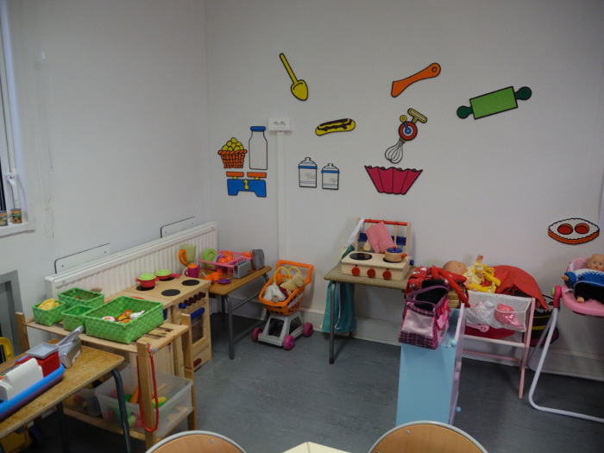
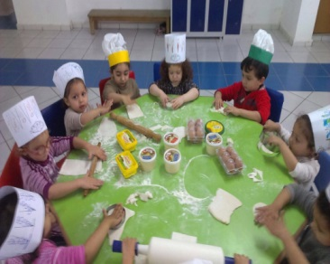
De l’album à l’atelier
De l’atelier au « coin jeu »
Scénario « Spot bakes a cake »
We prepare a cake for dad’s birthday
We buy butter, sugar, eggs, flour and chocolate
Dessin animé
Lecture de l’album
We mix everything (or ingredients)
We clean the kitchen
https://www.youtube.com/watch?v=_FWr4uc6zMI
https://www.youtube.com/watch?v=VfdnQFW1GQU
The cake is in the oven
We decorate the cake with candles
Animer un « espace jeu d’imitation » en langue étrangère
Au moment de l’accueil avec…
La maitresse
un assistant de langue
un parent natif….
GT Langues vivantes 78

Slide 28
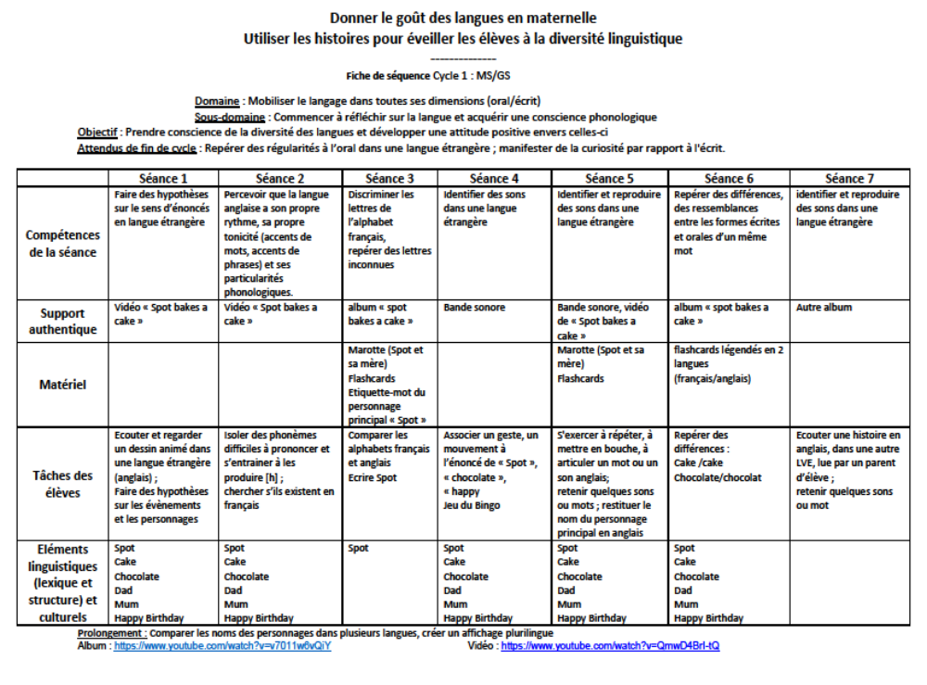
GT Langues vivantes 78

Slide 29
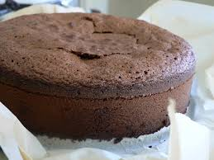
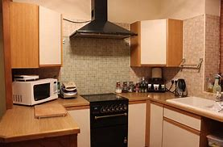
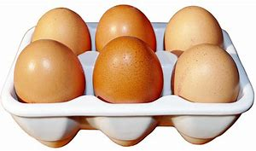

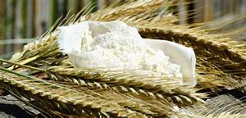




Flash cards
GT Langues vivantes 78

Slide 30




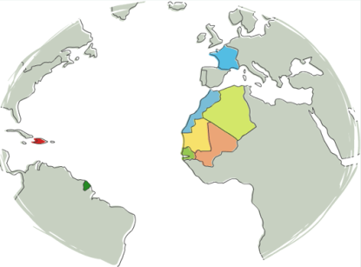
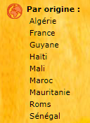

A partir des contes
Versions sonores en différentes langues
http://www4.ac-nancy-metz.fr/ia54-nancy/maternelle-charmois-vandoeuvre/spip.php?rubrique89
Albanais, Allemand, Anglais, Arabe, Arménien, Espagnol, Français, Italien, Ourdou, Portugais, Russe, Serbe, Tamoul, Tchétchène, Turc
une centaine de contes enregistrés en français et en langue locale.
https://www.conte-moi.net/
Et bien d’autres albums encore
http://www.ac-strasbourg.fr/pedagogie/casnav/enfants-allophones-nouvellement-arrives/ressources-premier-degre/supports-pour-valoriser-la-langue-dorigine/traductions-audio-et-ecrites-dalbums/
GT Langues vivantes 78

Slide 31


OUTILS NUMÉRIQUES
Chatter Pix
http://www.dane.ac-versailles.fr/s-inspirer-temoigner/bar-a-ressources/
Qu'est ce que c'est ?
Chatter Pix est une application qui permet de faire parler n’importe quelle image. Il suffit en fait de prendre une photo, de tracer une ligne pour faire une bouche, d’enregistrer un message et le tour est joué ! Idéale pour travailler la communication orale de façon ludique et créative avec des élèves.
Quelques usages
Créer des bonhommes Voltz et leur faire réciter des fables de La Fontaine
Restituer les phrases « clés » d’un temps d’oral en CP
Se présenter via une photo de classe dessinée
Utilisation de ChatterPix en cours d’anglais.
GT Langues vivantes 78

Slide 32
OUTILS NUMÉRIQUES
http://www.ac-grenoble.fr/tice26/spip.php?article413
Bitsboard : 29 types de jeu pour chaque "imagiers" (nommés "boards" dans l’application) qui sont tous paramétrables (on peut changer quelques variable du jeu)
Flashcards : une image en grand, le mot (ou la phrase) correspondante est écrit(e) et prononcé(e)
Phototouch un mot ou une phrase est prononcé. il faut retrouver l’image correspondante parmi plusieurs ( le nombre est paramétrable et peut augmenter au fur et à mesure)
Reader : idem mais le mot ou la phrase est également écrit.
Match up : associer l’image/oral et l’écrit.
Wordbuilder : Il faut remettre les lettres du mot dans l’ordre (ou les mots de la phrase)
:
GT Langues vivantes 78

Slide 33






BIBLIOGRAPHIE :
ALBUMS DE JEUNESSE
Les albums de Spot : https://www.youtube.com/watch?v=DXjhGrDsAZs
Spot se cache dans la maison.
On utilise:
- prépositions pour localiser : in, under, behind
- vocabulaire autour de la maison :
door, clock, piano, stairs, wardrobe, bed, box, rug, basket...
-Structure répétitive : Is he ...? He is ... .
Spot reçoit une carte d'invitation pour une soirée costumée.
Il se rend à cette soirée et recherche ses amis Tom et Steve.
Spot va au parc où il joue au ballon et rencontre différentes personnes.
Spot part à la mer.
On le retrouve dans différentes situations de jeu.
Promenade à travers la ferme, et rencontres avec les différents animaux.
- Les animaux de la ferme
- les cris des animaux
- la comptine numérique
GT Langues vivantes 78

Slide 34




BIBLIOGRAPHIE :
ALBUMS DE JEUNESSE
The very hungry caterpillar de Eric Carle
De l'oeuf au papillon, la vie d'une chenille gourmande dont la faim grandit avec elle .
la nourriture
Les jours de la semaine
La transformation de la chenille en papillon
Structure répétitive
- Do you like... ?
Brown bear, brown bear, what do you see ?
De Bill Martin Jr et Eric Carle
Parcours de page en page à la rencontre d'animaux colorés, dont on comprend à la fin qu'ils se trouvent au zoo.
- Les animaux du zoo
- les animaux familiers
- les couleurs
Structures répétitives
- What's this ? What is it ? It's a …
- What colour is it ? It's …
- What do you see ? I see a ...+ couleur+ animal
Plusieurs albums traduits dans différentes langues sur le site du CASNAV de Strasbourg :
https://www.ac-strasbourg.fr/pedagogie/casnav/enfants-allophones-nouvellement-arrives/ressources-premier-degre/supports-pour-valoriser-la-langue-dorigine/traductions-audio-et-ecrites-dalbums
GT Langues vivantes 78

Slide 35

BIBLIOGRAPHIE :
MÉTHODES
Premiers pas en anglais et éveil aux langues à l'école maternelle, CANOPE
Roxy and me, SED
The méthode – Apprendre l’anglais avec des chansons et des jeux GS 5-7 ans/jeux de cour, Sylvie et Christine HANOT http://storytelling2.canalblog.com/archives/2019/06/26/37458379.html
Kay, Blue and Sparkle, CANOPE
GT Langues vivantes 78

Slide 36
BIBLIOGRAPHIE :
DIDACTIQUE ET PÉDAGOGIE
Chansons/Comptines de France et d’ailleurs (Didier Jeunesse)
Les langues du monde au quotidien, Martine Kervran (Scéren)
Le livre qui parlait toutes les langues (Alain Serres)
Enseigner les langues vivantes à l’école, Retz
Animer des rituels en anglais, RETZ
GTD ELV 78, mars 2020

Slide 37

SITOGRAPHIE
CADRAGE INSTITUTIONNEL
https://cache.media.eduscol.education.fr/file/Cycle_2/34/6/2019_reco_pedago_primaire_bdef_1173346.pdf
https://www.education.gouv.fr/au-bo-special-du-26-mars-2015-programme-d-enseignement-de-l-ecole-maternelle-3413
COMMENT METTRE EN ŒUVRE L’EVEIL A LA DIVERSITE LINGUISTIQUE?
http://www.ac-versailles.fr/cid111413/eveil-a-la-diversite-linguistique-en-maternelle.html
https://www.dailymotion.com/video/x45u80y
http://www.elodil.umontreal.ca/videos/presentation/video/eveil-aux-langues-et-developpement-de-loral-a/
http://bilem.ac-besancon.fr/faire-classe/leveil-aux-langues/
UTILISER UNE MASCOTTE VOYAGEUSE, UNE MARIONNETTE
http://eole.irdp.ch/activites_eole/le_papagei.pdf
http://www.cafepedagogique.net/lemensuel/lenseignant/languesvivantes/Pages/2012/133_projetmascottes.aspx
UTILISER UNE BOITE A HISTOIRES
https://eduscol.education.fr/pid31440/favoriser-l%20ouverture-aux-autres-cultures-et-la-dimension-internationale.html?mode_player=1&video=360013
https://www.dulala.fr/boite-a-histoires-dulala/
GT Langues vivantes 78

Slide 38
SITOGRAPHIE
CHANSONS ET COMPTINES
https://www.britishcouncil.fr/blog/chanson-en-anglais-enfants
https://www.mamalisa.com/?t=hubfh
https://supersimple.com/super-simple-songs/
APPRENDRE UN CHANT EN LANGUE ETRANGERE
http://ww2.ac-poitiers.fr/dsden86-pedagogie/spip.php?article1919
JEUX DE DOIGTS
https://www.youtube.com/watch?v=gaJCLxhE7u8
https://www.youtube.com/watch?v=Y3u6Gw2_X6c
JEUX DE COUR
https://www.youtube.com/results?search_query=http%3A%2F%2Fwww.videojug.com%2Ftag%2Fplayground-games
https://padlet.com/cpetrault/123_Soleil
https://www.youtube.com/results?search_query=http%3A%2F%2Fwww.videojug.com%2Ftag%2Fplayground-games
http://www.ac-grenoble.fr/lve26/IMG/pdf_Fiche_jeu_What_s_the_time_Mr_Wolf_.pdf
http://www.ac-grenoble.fr/lve26/IMG/pdf_Fiche_jeu_hot_potato.pdf
https://www.youtube.com/watch?v=cxJlNY42Zqk
http://www.ac-grenoble.fr/lve26/IMG/pdf_Fiche_jeu_twins.pdf
GT Langues vivantes 78
http://www.ac-grenoble.fr/lve26/IMG/pdf_Fiche_jeu_shark_attack.pdf

Slide 39
SITOGRAPHIE
JEUX DE CHANDELLES
https://www.youtube.com/results?search_query=http%3A%2F%2Fwww.videojug.com%2Ftag%2Fplayground-games
http://www.ac-grenoble.fr/lve26/IMG/pdf_Fiche_jeu_good_morning_goodbye.pdf
JEUX DE VIRELANGUES
http://www.lv13.ac-aix-marseille.fr/spip/spip.php?article212&var_mode=calcul
http://www.lv13.ac-aix-marseille.fr/spip/spip.php?article209&var_mode=calcul
http://www2.ac-lyon.fr/ressources/rhone/langues-vivantes/spip.php?article270
http://pedagogie-62.ac-lille.fr/cycle-3/langues-vivantes/ressources/jeux-de-doigts-comptines-chansons-virelangues
ECHAUFFER SON CORPS, RANGER LA CLASSE
http://ww2.ac-poitiers.fr/dsden86-pedagogie/spip.php?article1919
https://supersimple.com/song/clean-up/
JEUX PHONIQUES
http://eole.irdp.ch/activites_eole/kikiriki.pdf
http://eole.irdp.ch/activites_eole/buenos_dias.pdf
GT Langues vivantes 78

Slide 40
SITOGRAPHIE
TRAVAILLER A PARTIR D’ALBUMS
http://estelledocs.eklablog.com/from-head-to-toe-eric-carle-a117451676
https://www.youtube.com/watch?v=_FWr4uc6zMI
https://www.youtube.com/watch?v=VfdnQFW1GQU
http://ww2.ac-poitiers.fr/dsden17-pedagogie/IMG/pdf/Albums_anglais_-_Bibliographie_maternelle.pdf
TRAVAILLER A PARTIR DE CONTES
http://www4.ac-nancy-metz.fr/ia54-nancy/maternelle-charmois-vandoeuvre/spip.php?rubrique89
https://www.conte-moi.net/
http://www.ac-strasbourg.fr/pedagogie/casnav/enfants-allophones-nouvellement-arrives/ressources-premier-degre/supports-pour-valoriser-la-langue-dorigine/traductions-audio-et-ecrites-dalbums/
DIVERS
http://elodil1.com/activites/prescolaire/prescolaire.html#T1
http://eole.irdp.ch/eole/activites.html
https://fr.padlet.com/barbara_richard1/h9dynegbj8ns
https://www.etwinning.fr/decouvrir/les-projets-etwinning.html
GT Langues vivantes 78

Slide 41
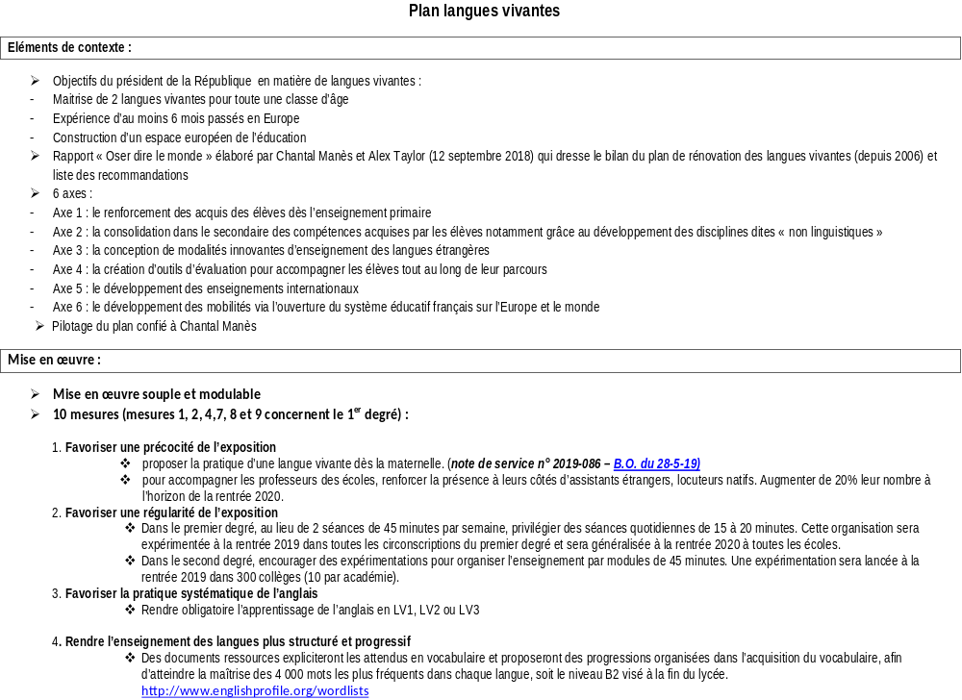
Octobre 2019 Christine Deloménie

Slide 42
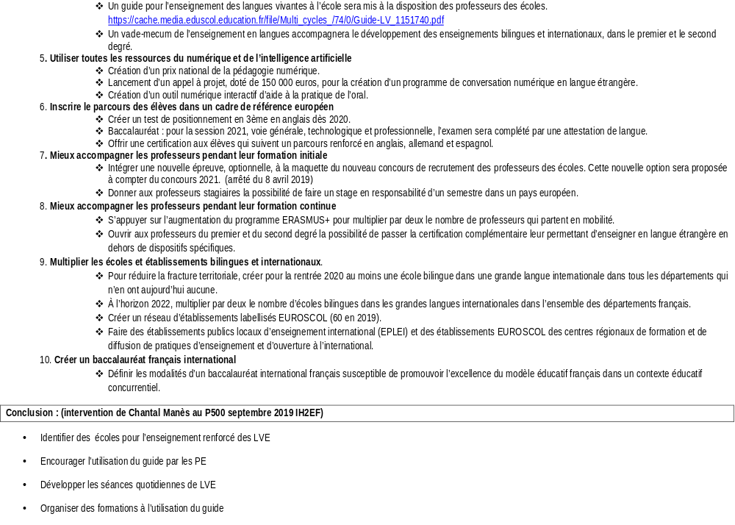
Observer des séances de langues vivantes
Préparer un retour d’expérience pour mars 2020.

